Slide 1
HISTORIA DE LA EDUCACIÓN POLÍTICA
EN COLOMBIA
Historia de las Instituciones políticas
Fernando Garay Urrutia
Docente PAIEP

Slide 2
La Historia sirve para:
Sirve para el autoconocimiento humano. Generalmente se considera importante que el hombre se conozca a si mismo, entendiendo por ese conocimiento así mismo, no puramente conocimiento de las peculiaridades personales es decir, de aquello que lo diferencia de otros hombres, sino conocimiento de la naturaleza en cuanto hombre.
Conocerse a si mismo significa conocer, primero, que es ser hombre, segundo, que es ser el tipo de hombre que se es y tercero, que es ser el hombre que uno es y no otro.
Conocerse a si mismo significa conocer lo que se puede hacer y puesto que nadie puede saber lo que puede hacer hasta que lo intenta, la única pista para saber lo que puede hacer el hombre, es averiguar lo que hecho.
El valor de la historia consiste en que nos enseña lo que el hombre ha hecho y en ese sentido lo que el hombre es.

Slide 3
Las Instituciones
Una institución es una organización establecida o fundada para desempeñar una función de interés público. Instituciones son tanto las principales agrupaciones que vertebran la vida social como cualquier otra organización o corporación pública o privada creada para desempeñar determinada labor económica, política, social, educativa, cultural, científica, etc. (familia, Estado, iglesia, escuela, partido político, club deportivo, sindicato, empresa, etc.)
ETIMOLOGÍA: Statuere= Estacionar o colocar.
Cion= Acción.
Las instituciones políticas son los organismos que diseñan, regulan y vigilan las normas de convivencia política de un país o una región.
“una entidad que regula aspectos fundamentales de la vida colectiva. La institución sobrevive a los hombres que la habitan en un momento dado. Es una entidad autónoma, por medio de la cual el agregado humano se transforma en una comunidad actuante”.

Slide 4
Objetivos
El orden social y la justicia son uno de los fines que persiguen dichas instituciones en toda sociedad. Todo régimen político sea democrático o dictatorial busca preservar el orden a través de sus instituciones políticas, coercitivas y jurídicas. No obstante, su mecanismo de funcionamiento se modifica en cada sociedad.
Según la Unesco en 1948 “las instituciones políticas guardan relación con los aspectos de orientación y prosecución de la estabilidad social de las sociedad con el fin de preservar su evolución”.
El nuevo constitucionalismo define a las instituciones políticas como el andamiaje jurídico-político en el cual se soporta la vida de un país. Estas a su vez, están conformadas por un conjunto de normas y valores que son leyes del sistema político.
Las leyes, lo coercitivo, la fuerza y la violencia.

Slide 5
Características
Participación efectiva.
Libertad de expresión.
Información alternativa.
Autonomía para asociarse.
Inclusión ciudadana.

Slide 6
Funciones
Condicionar y regular la vida política Partiendo de los preceptos de igualdad, equidad y justicia las instituciones políticas tienen la función principal condicionar la vida política de un país en función de lograr un orden cada vez más estable, plural y democrático.
Cumplir los objetivos propuestos Trazar los planes maestros en el desarrollo de la convivencia, la economía, la política, lo social y garantizar su efectivo cumplimento en el tiempo.
Satisfacer las necesidades sociales En toda sociedad hay sectores vulnerables, es función de las instituciones públicas buscar mecanismo para que todos los habitantes de un país o región puedan satisfacer las necesidades básicas y, de esa manera, tener una vida digna.

Slide 7
Ejercer control social El control social es entendido como el sistema de normas que regulan la vida de una nación y las instituciones que están facultadas para restablecer el orden bajo cualquier circunstancia. El filosofo francés Michel Foucault en su obra cumbre “vigilar y castigar” dice que el encargado de ejercer control social es el Estado, y compara la labor de Estado con un “panóptico” que garantiza el efectivo castigo de quien viola las normas de convivencia.
Vigilar y castigar (Michel Foucault).
El poder lo ejerce el estado por consiguiente controla, vigila y ejecuta los dispositivos necesarios para el control y la preservación del orden.

Slide 8
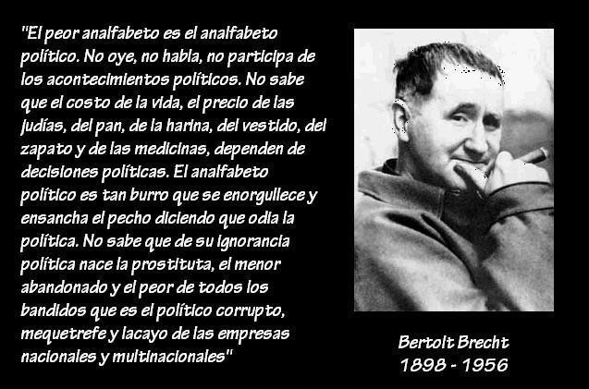
La Política

Slide 9
Definición de Política
La política es la ciencia de la organización de la sociedad, la política estudia y lleva a cabo la condición natural de los seres humanos, es decir, su carácter de seres comunitarios. La mas alta función vital de los seres humanos es la vida asociativa.
La mas importante de todas las comunidades que es la sociedad esta siempre en la búsqueda de el bien común, en función de el establecimiento de una vida buena y digna.
Solo se es sujeto con otros, nadie es sujeto en soledad.

Slide 10
La Política es Ser con Otros
para que pueda ser he de ser otro,
salir de mí, buscarme entre los otros,
los otros que no son si yo no existo,
los otros que me dan plena existencia,
no soy, no hay yo, siempre somos nosotros,
la vida es otra, siempre allá, más lejos,
fuera de ti, de mí, siempre horizonte.
Octavio Paz. Piedra de Sol

Slide 11
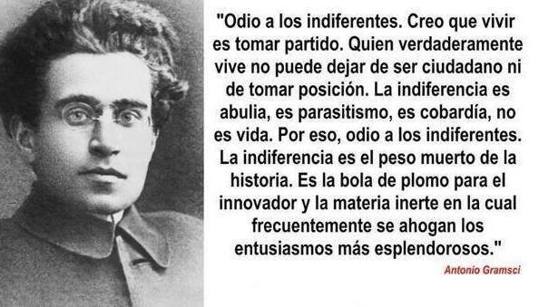
La Política es Acción

Slide 12
Instituciones Políticas en La Colonia
Real Consejo de Indias
Las Instituciones Políticas en Colombia tienen su origen en el Siglo XVI con el proceso de conquista y colonización por parte de la corona española.
El sistema polisinodial lo formaban los Consejos, que fueron órganos colegiados de la Administración central española que tenían carácter consultivo asesorando al rey en el ámbito de sus competencias. Así, el Consejo Supremo y Real de las Indias se crea durante el reinado de Carlos I en 1524.
Sus funciones se extienden a todo lo relativo al gobierno, la administración, la justicia, la guerra y la religión, considerándose siempre como instancia suprema. En materia de justicia, el Consejo actuará como tribunal supremo tanto en lo civil como en lo criminal.
El Consejo no tendrá ordenanzas hasta 1543, pero con motivo de la visita de Juan de Ovando en 1571, son promulgadas unas nuevas. La mayor parte de esta normativa quedará plasmada, más tarde, en la Recopilación de Leyes de los reinos de Indias (1680), y será ampliada en el nuevo Código de Leyes de Indias (1792).

Slide 13
La Casa de Contratación
La Casa de Contratación fue un organismo creado por la monarquía española en 1503, cuya principal finalidad fue la regulación del comercio y la navegación entre España y América; dotar a los pilotos de los instrumentos y formación adecuada y recoger de los mismos toda la información sobre las tierras que iban descubriendo, la que posteriormente se plasmó en cartas geográficas.

Slide 14
Instituciones Coloniales
El virreinato constituyó la máxima expresión territorial y político-administrativa que existió en la América española y estuvo destinado a garantizar el dominio y la autoridad de la monarquía peninsular sobre las tierras recientemente descubiertas.
Capitanía General era el territorio o zona del Imperio español donde un capitán general ejercía sus respectivas competencias en materia de fuerza de guerra. La investidura de capitán general tenía aparejada otras funciones otorgadas por la corona, como el de gobernador y justicia mayor de la misma jurisdicción que formaban parte de esta. En caso de contar la capital (o cabecera) de la capitanía general con una audiencia, el capitán general también era presidente de la audiencia.
La Real Audiencia Representantes directos de la monarquía hispana en las Indias, las Audiencias americanas fueron los máximos tribunales reales de justicia, al mismo tiempo que ejercían funciones políticas y administrativas en el territorio de su jurisdicción.

Slide 15
Instituciones Coloniales
Las audiencias tenían dos ámbitos principales de responsabilidad: los asuntos jurídicos y los políticos. Los jueces de la audiencia se encargaban de diligenciar las apelaciones contra las decisiones tomadas por los tribunales inferiores de la ciudad.
Las gobernaciones
Fueron la autoridad subordinada de más alta categoría creada por el rey para gobernar las colonias en América, con un grupo de ministros nombrados por él. Las funciones del Consejo de Indias abarcaban toda clase de asuntos, incluso los relativos al aspecto administrativo y financiero de la Iglesia en las colonias.
Existían pueblos indígenas políticamente organizados, si bien sus órdenes políticos eran primitivos. En el Siglo XIX estos territorios correspondían a pueblos que no habían alcanzado una plenitud de Gobierno propio.

Slide 16
Instituciones Políticas Modernas
La constitución:
Constitución proviene del latín constituere (establecer, fundar) y el término ya se usaba en la Roma de César y Cicerón, a pesar de que su carga significativa es aceptada como componente exclusivo de la época moderna, bajo el significado de garantía. Por lo menos así se conoció desde sus primeros usos modernos en Inglaterra, en el siglo XVII. La consolidación de su uso la debemos a las revoluciones norteamericanas (1776- 1787) y francesa (1789-1799) Pain escribió hacia 1791-1792, que un gobierno sin Constitución es un poder sin derecho. De igual modo lo afirma el artículo 16 de la Declaración Francesa de los Derechos (1789): “Una sociedad en la que la garantía de los derechos no está asegurada y la separación de los poderes no está definitivamente determinada, no tiene una Constitución”. Benjamín Constant (1767-1830) definió el constitucionalismo como: un conjunto deformas legales y no legales, que establecen las reglas que disponen la composición, los poderes y los métodos procedimentales de los principales órganos del gobierno.

Slide 17
El gobierno:
Es denominado como el conjunto de órganos a los que se les confía el ejercicio del poder. Al gobierno también se le denomina rama ejecutiva del poder público. Los órganos del gobierno son aquellos que tienen como función hacer realidad una orientación política del Estado. En Colombia constituyen el gobierno: El presidente y sus ministros, los gobernadores de los departamentos y sus respectivos despachos, así como los alcaldes de las ciudades y de los municipios con sus respectivos gabinetes.

Slide 18
Parlamento:
El parlamento es un sistema de asamblea, cuyo fundamento es un principio de representación especificado según criterios nacionales, de donde se deriva su composición. En Colombia el parlamento o congreso posee dos cámaras, cada una de las cuales corresponde a un principio de representación diferente: El Senado representa a la nación y la Cámara de representantes a las regiones o departamentos. En nuestro país se la constitución define el parlamento como la rama legislativa del poder público, integrada por el senado y la cámara de representantes, cuya función es la de reformar la constitución, hacer las leyes y ejercer control político sobre el gobierno y la administración. Las cámaras de nuestro parlamento son cuerpos colegiados, cuyos miembros representan directamente al pueblo deben actuar consultando la justicia y el bien común, y responder ante la sociedad y frente a sus electores de sus obligaciones constitucionales.

Slide 19
El sufragio:
En la Constitución colombiana el voto es definido como un derecho y un deber ciudadano. Se define con carácter universal, secreto y representativo. El significado del sufragio como institución política central en nuestro país es muy claro, a pesar de los elevados índices de abstención.

Slide 20
El Estado
Es un concepto jurídico-político que hace referencia al conjunto de instituciones que poseen autoridad y potestad para establecer leyes sobre un territorio ocupado por una nación y sobre el cual ejerce soberanía.
El Poder
No es una propiedad, no es un atributo, no es un objeto. El poder es un complejo conjunto de relaciones entre los seres humanos que se manifiestan y se imponen a través de dispositivos y estrategias para el ejercicio de la coerción, la fuerza y la violencia.
La Nación
Es un concepto histórico. Tiene que ver con una comunidad cohesionada por una misma tradición histórica, unas mismas tradiciones y costumbres, un mismo idioma y una misma fe, que habita un determinado territorio.

Slide 21
El País
El concepto País tiene que ver por excelencia con el aspecto geográfico y de recursos naturales del suelo y del subsuelo habitados por determinada comunidad.
La Patria
La palabra Patria viene de terra y paters para significar tierra de los padres.
Es un sentimiento o una emoción que hace referencia a la Tierra, al lugar en donde están enterrados los ante pasados y ha tenido siempre una connotación sagrada.

Slide 22
Noción de Patria
La patria es la tierra a la cual se siente ligada una persona por motivos jurídicos, culturales, históricos o afectivos, bien por haber nacido en ella, bien por haberla adoptado como patria por elección personal.
De allí que el vínculo con la patria pueda ser de orden afectivo o de sangre, pues es el lugar al que también pertenece la familia del individuo.
Así, pues, en la patria interviene la historia, la cultura o la tradición, pero también la historia personal del individuo y los sentimientos que este tenga con relación al lugar al que pertenece o al que se siente vinculado afectivamente. Por eso, también se habla de amor a la patria.

Slide 23
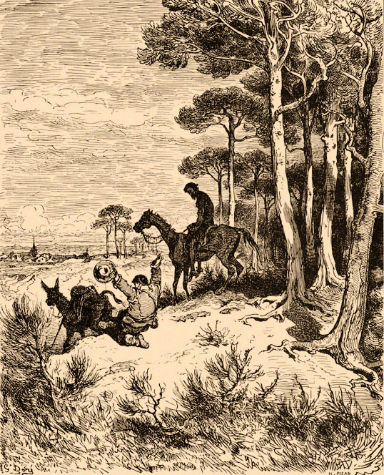
-Abre los ojos, deseada patria, y mira que vuelve a ti Sancho Panza, tu hijo, si no muy rico, muy bien azotado. Abre los brazos y recibe también tu hijo don Quijote, que si viene vencido de los brazos ajenos, viene vencedor de sí mismo; que, según él me ha dicho, es el mayor vencimiento que desearse puede. (Parte II, capítulo LXXII).

Slide 24
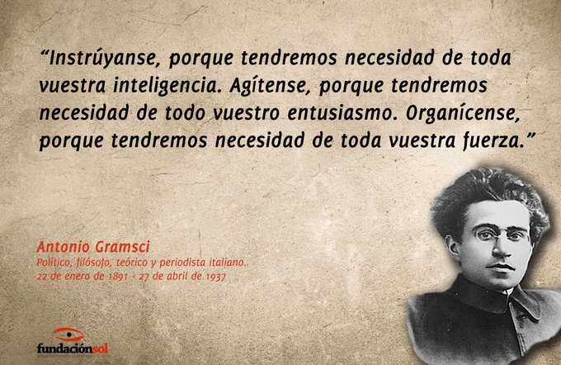

Slide 25
Bibliografía
DUVERGER,M Instituciones políticas y derecho constitucional.
GUADARRAMA,P. Pensamiento filosófico latinoamericano.
ACOSTA SANCHEZ,F El universo de la política.
ROZO ACUÑA,E Introducción a las Instituciones Políticas.
VIDAL PERDOMO,J Derecho constitucional e Instituciones Políticas.
ACOSTA SANCHEZ,F Democracia, procedimiento y multitud.

Slide 26

GRACIAS

